Slide 1
Vasutyö 2017 Osallisuus, pienryhmätoiminta ja leikki Rauma 13.10.2016
Petteri Mikkola

Slide 2
Lapsen kohtaaminen, lähtökohtia
Tieto kiintymyskäyttäytymisestä
Tieto perusturvallisuuden merkityksessä
Tieto sosiaalisista tarpeista
Lapsen tunnetilojen tunnistaminen ja ymmärtäminen
Omien tunteiden, havaintojen ja käsityksien tutkiminen
Oman kasvatustyylin ja lapsikäsityksen tunnistaminen
Arjen kohtaamisissa heräävien erilaisten tunteiden tunnistaminen ja käsitteleminen
Intuition kuunteleminen, tietäminen – ei tietäminen

Slide 3
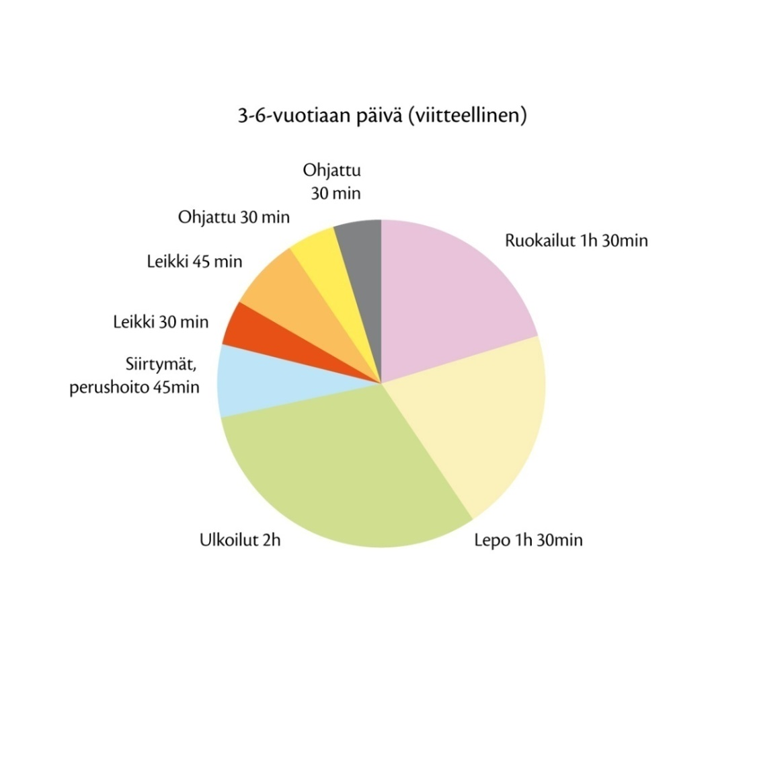
Koko päivä pedagogiikkaa
Lapsen itsetunnon ja minäkuvan vahvistaminen
Lapsen sosiaalinen asema on aina aikuisten vastuulla
Yhteinen kasvatus- ja työkulttuuri luodaan puheella - koko tiimin pitää ymmärtää!
Notes:
3

Slide 4
Sensitiivinen työtapa, näkökulmia
- Kun yksi lapsi saa lohdutusta, auttaa se myös muita lapsia – ei siis ole muilta pois!
- Pienet lapset eivät pysty säätelemään itseään joutuessaan epämukavuustilaan ja heidän käyttäytymisensä alkaa muuttua reaktiiviseksi. Kieltämisen, moittimisen tai ryhmästä poistamisen sijasta lapsi pitää houkutella uuteen yhteyteen, koska hän ei siihen itse pysty. ( Jukka Mäkelä )
Arvokas elämä > Ihmisellä on tarve:
Toteuttaa itseään > Vapaaehtoisuus, tekeminen kumpuaa lapsesta ja tuo esiin omaa persoonaa. Lapsi on kyvykäs, osaa, hallitsee ja saa asioita aikaiseksi. Oppii ja kehittyy sekä vertaisryhmässä että aikuisten tuella.
Toisiin ihmisiin > Lapsella on tarve läheisyyteen. Ympärillä on ihmisiä joista lapsi voi välittää ja kokea, että hänestä välitetään, arvostava vuorovaikutus. Hyvän tekeminen, kokemus siitä, että se mitä tekee tuottaa hyvää muille. Ei ainakaan tuota pahaa muille. (Frank Martela )
Kuinka voin auttaa lasta?
- Lapsen ilmaisemien tunteiden takana on aina jokin tarve. ”Hyvä, kun lapsi ilmaisee tunteensa, niin voin päästä selville siitä, mitä hän tarvitsee”! ( Liv Larsson, NVC)

Slide 5
Kasvattajan pedagoginen sensitiivisyys
Kykyä olla läsnä ja vuorovaikutuksessa
Kykyä kannatella lapsen tunnemaailmaa
Kykyä tunnistaa lapsen emotionaalisia tarpeita ja vastata niihin sopivasti joko kannustamalla ja aktivoimalla tai esim. lohduttamalla ja tyynnyttelemällä
Kykyä leikkiä ja hyödyntää leikkipedagogisia menetelmiä
Kykyä sitoutua myönteisen, kannustavan ja innostavan kasvatusilmapiirin luomiseen

Slide 6
Osallisuuden tikapuut (mukaillen Hart 1999)
8. Lapset ja aikuiset päättävät yhdessä. Toiminta on lapsilähtöistä 7. Lapset aloittavat ja ohjaavat toiminnan
6. Lasten kanssa tehdään päätökset, mutta aloitteet tulevat aikuisilta
5. Lapsilta kysytään toiminnasta ja heitä kuullaan
4. Lasten mielipiteitä kuullaan, mutta aikuiset tekevät päätökset
3. Lapset ovat mukana muodon vuoksi
2. Lapset ovat toiminnassa kuin koristeena
1. Lapsia ohjataan (Eskel & Marttila 2013, 80)

Slide 7
Osallisuuden vahvistaminen
Keskeistä koko oppimis- ja kasvuympäristön suunnittelu
Toiminnan sisältöjen valinta tapahtuu lasten tarpeiden, mielenkiinnon kohteiden ja motivaation pohjalta
Tavoitteena leikin ja oppimisen ilo - eivät yksittäiset tiedot ja taidot
Projektityyppinen työskentely – tavoitteita ja menetelmiä arvioidaan jatkuvasti ja toimintaa muutetaan tarpeen mukaan
Leikkipedagogiikka!
Aikuisen toiminta on jatkuvasti aktiivista ja aloitteellista suhteessa yksittäiseen lapseen, pienryhmään ja koko ryhmään
Suunnittelun kohteena vuorovaikutus, lapsen hyvinvointi ja kokonaisvaltainen oppiminen
Pedatieto oy 2016
Notes:
7

Slide 8
Osallisuus työtapoina
Toiminnallisia tavoitteita tukee kasvattajan pedagoginen sensitiivisyys | Vuorovaikutusta tukee
Lasten mukaan ottaminen suunnitteluun Lasten mukaan ottaminen tekemiseen Ryhmän turvallisuuden varmistaminen Kiusaamiseen puuttuminen Ystävyyssuhteiden tukeminen Oppimisympäristön muokkaaminen Pienryhmätoiminta Leikkipedagogiikan vahvistaminen Päiväjärjestyksen joustavuus | Leikkiminen Keskustelu Kuunteleminen Kannustaminen Rohkaiseminen Innostaminen Lohduttaminen Ilmeet ja eleet Katse ja kosketus

Slide 9
Pienryhmätoiminta
Pienryhmätoiminnassa kasvattajat ovat läsnä ja ohjaavat aktiivisesti ryhmäprosessia sekä auttavat lasta liittymään ryhmään ja kiinnittymään toimintaan.
Pienryhmätoiminnaksi ei voi kutsua sitä, että lapset jaetaan satunnaisiin ryhmiin ja jätetään selviytymään keskenään, kasvattajien vain valvoessa toimintaa!
Kun ei ole seilaavia kasvattajia, ei ole seilaavia lapsia vrt. jumppa. Kasvattaja liittää, ohjaa, huolehtii ryhmäprosessista.
Poikkeustilanteiden pedagogiikka, toiminnan organisoiminen, kun toimimme pienemmillä resursseilla.

Slide 10
Pienryhmätoiminnan suunnittelu
Ryhmämme tavoitteet ja kehittämiskohteet? Yhteisöllisyys Turvallisuus Osallisuus Kaverisuhteet Leikki Leikkitaidot Oppimisympäristö Kieli ja vuorovaikutus Tunnetaidot | Miten organisoimme? Ryhmien jako Vastuukasvattajat Porrastaminen Tilojen käyttö Päivä/viikko-ohjelma: milloin pienryhmät toimivat? Projektit ja teemat Leikkitaulut Kuvien käyttäminen | Miten toimimme? Tiimipalaverit Sitoutuminen Suunnittelu Ryhmävasu Lasten vasut Lapsen kuuleminen Leikkiin osallistuminen Arviointi Reflektointi Oman työn jatkuva kehittäminen

Slide 11
Lapsiryhmän varhaiskasvatussuunnitelma
Ryhmä (kuvaus ryhmästä)
2) Ryhmän toiminta-ajatus ja tavoitteet
3) Sisällölliset teemat ja painopisteet ( lasten mielenkiinnonkohteet – onko kukaan kysynyt?)
4) Työtapa ja pedagogiikan toteuttamisen menetelmät ( lasten osallisuus ja yhteisöllisyys, lapselle ominainen tapa toimia – miten ohjaamme lapsiryhmän prosessia? )
5) Sujuva arki: Kuvaus ryhmän toiminnan pedagogisista periaatteista
Lasten saapuminen ja lähteminen, yhteiset ateriat, siirtymätilanteet, päivälepo ym
6) Vuorovaikutus – Mihin kiinnitämme huomiota, miten autamme liittymään ?
7) Kasvatuskumppanuus
8) Yhteistyökumppanit
9) Arviointi, dokumentointi ja kehittäminen

Slide 12
Leikki on lapselle mielentila.
Päivähoidossa leikki mahdollistuu, jos aikuisen mielessä on tilaa lapsen leikille!
- Miten aikuinen ohjaa, havainnoi, tukee, osallistuu leikkiin? Vrt. ohjaan ulkona ja sisällä lasten leikkejä tai valvon leikkejä!
- Leikin haasteellisuus lapselle ja aikuiselle: Leikissä lapsi esittää leikkitekoja (toiminnallisia ketjuja) leikkivälineillä, tietyssä roolissa, vuorovaikutuksessa toisten lasten kanssa ja rakentaa samaan aikaan tarinaa, johon ei ole olemassa tarkkaa käsikirjoitusta. Leikki ei siis ole helppoa!
- Lapsen sosiaalinen rooli on aina aikuisen vastuulla > kaikkien kanssa leikitään > aikuisen tehtävänä ohjata ja varmistaa, ei voi jättää lapsen vastuulle! Vrt. aikuisilla sovitut tiimit.
Aikuinen ohjaa leikkiä = kiusaamisvapaa leikki

Slide 13
Leikin taustatekijät ja edellytykset
Miten huomioidaan ja tuetaan työn suunnittelussa:
Leikkiaika- ja rauha
Leikkitilat ja –välineet
Ryhmäjako, vuorovaikutus
Kokemukset ja mallit leikin rakennusaineksina
Miten leikkiympäristönne mahdollistaa leikin eri kehitysvaiheissa sekä leikin erilaisten ominaisuuksien toteutumisen sisällä ja ulkona:
toiminnallisuus
tarinallisuus
yhteisöllisyys
oivaltavuus
luovuus
Miten aikuinen ohjaa, havainnoi, tukee, osallistuu leikkiin?
Miten jokaiselle lapselle turvataan leikkikaveri?
Miten leikki ja leikillisyys näkyy arkisissa tilanteissa: pukeminen, odottelu ym.
(Vantaan kaupunki, Pakillinen työkaluja)

Slide 14
Laaja-alainen osaaminen
Ajattelu ja oppiminen | Kulttuurinen osaaminen, vuorovaikutus ja ilmaisu | Itsestä huolehtiminen ja arjen taidot | Monilukutaito | Osallistuminen ja vaikuttaminen
Kielten rikas maailma
Ilmaisun monet muodot
Minä ja meidän yhteisömme
Tutkin ja toimin ympäristössäni
Kasvan, liikun ja kehityn
Kasvatus, opetus ja hoito
Varhaiskasvatuksen pedagoginen toiminta
Opin, koen , toimin , osallistun
Leikin, liikun , tutkin, ilmaisen
Lasten mielenkiinnonkohteet ja tarpeet
Oppimisen alueet
Lasten kasvuympäristöt
Kehittyvä toimintakulttuuri –Monipuoliset oppimisympäristöt - Yhteistyö
Pedagoginen dokumentointi, arviointi ja kehittäminen
Arvoperusta - oppimiskäsitys
Vasu 2017, OPH

Slide 15
Toimiva tiimi on oleellinen osa hyvää pedagogiikkaa
Lapsella on varhaiskasvatuksessa oikeus turvalliseen kasvuilmapiiriin.
Jos tiimissä on jännitteitä ja työt eivät suju, voi työntekijä vaihtaa tiimiä, työpaikkaa tai jopa ammattia.
Lapsi ei voi vaihtaa ryhmää, vaan joutuu olemaan siinä ilmapiirissä, jonka kasvattajat lapsiryhmään luovat.
Toimiva tiimi on siis jokaisen lapsen oikeus!

Slide 16
Vain sopimuksia voi johtaa
Päiväkodin johtaja määrittelee yhdessä henkilökunnan kanssa rajat hyvälle pedagogiikalle ja ammatillisuudelle, pohjana vhk-laki, vasu, ym.
Lastentarhanopettajalla on pedagoginen vastuu tiimissä, mutta vastuu hyvän pedagogiikan toteutumisesta on jokaisella työntekijällä
LTO:n keskeinen tehtävä tiimin ohjaamisessa liittyy pedagogisen keskustelun ylläpitämiseen, jotta tiimin yhteinen työkulttuuri vahvistuu ja kehittyy
Koko tiimin on ymmärrettävä ja sitouduttava!

Slide 17
MILLAISTA OSAAMISTA JA LAATUA TUON YHTEISÖÖNI JA MITEN TOIMINNASSANI NÄKYY ARVOSTAVA JA KUNNIOITTAVA KOHTELU?
Vastuullinen ammattilainen osoittaa kykyä ja halua:
Olla selvillä perustehtävästä ja kokonaisuudesta, miksi organisaatio on olemassa ja omasta osuudestaan sen toiminnassa
Tehdä parhaansa auttaakseen muita onnistumaan työssään > sujuvan vahvistaminen
Toimia organisaation rakenteen ja sovittujen reittien mukaisesti ja kunnioittaa organisaation kokoontumisten tarkoituksia, aikoja, paikkoja ja tapoja sekä tarjota ajatuksensa sovituilla foorumeilla, ei supisemalla nurkissa ja käytävillä
Kunnioittaa ja noudattaa pelisääntöjä ja osoittaa arvostavansa työtovereita noudattamalla aikatauluja
Tehdä töitä esimiehen, kollegan ja alaisten kanssa - ei vastaan eikä ohitse ja osoittaa lojaaliutta työryhmää, ryhmän johtoa ja koko organisaatiota kohtaan
Sitoutua päätöksiin - silloinkin, kun itse olisi halunnut toisenlaista päätöstä

Slide 18
Pitää huolta omasta hyvinvoinnista ja motivoitumisesta, luoda rohkeasti ympärilleen toivon, ilon ja innostuksen ilmapiiriä sekä osallistua yhteisön kehittämiseen
Antaa ja vastaanottaa palautetta tavalla, joka auttaa ryhmää ja sen jäseniä kehittämään toimintaansa ja nostaa rakentavalla tavalla esiin ongelmia, joiden käsittely voi parantaa ryhmän toimintakykyä
Suhtautua asioihin kriittisesti, ihmisiin arvostavasti. Loukkaantumiset, pauhaamiset ja mykkäkoulut eivät kuulu ammattiroolin laatuvaatimuksiin vastauksena kritiikkiin
Kuulijan vastuulla on kysyä, kun jää ymmälleen tai alkaa ärsyyntyä kuulemastaan
Uskaltaa kysyä ollessaan epävarma, tunnistaa ja tunnustaa keskeneräisyytensä ja saa samalla mahdollisuuden oppia ja kasvaa
Osata pitää persoona ja rooli toisistaan erillisinä, ei erillään
Kantaa oman vastuunsa johtajuudesta organisaatiossa (itsen johtajuus, mm. vastuu omasta hyvinvoinnista
Kannustaa työtovereita ja kiittää, kun on kiitoksen paikka
Ilpo Vuorista ja Seppo Turkkaa mukaillen

Slide 19
Toimivan tiimin edellytyksenä säännölliset tiimipalaverit, joissa arvioidaan tehtyä työtä sekä puhutaan työtavoista ja lapsista. LTO vastaa tiimipalaverin rajoista, aika on käytettävä ammatilliseen keskusteluun ja työn arviointiin.
Hyvän vuorovaikutuksen pedagogisten työtapojen mallintaminen ( mm. lasta arvostava ja kannustava vuorovaikutus sekä leikkipedagogiikka)
Työtiimin konfliktien ja jännitteiden käsittely ja sujuvan arjen varmistaminen
Oppimisympäristön kehittäminen yhdessä muun tiimin kanssa
Toimivan yhteistyön ja dialogin rakentaminen perheiden suuntaan
Ryhmävasu varmistamassa lasten osallisuuden ja yhteisöllisyyden toteutumisen

Slide 20
Tiimityössä jokaisen työntekijän osaamista vahvistetaan yhteisen perustehtävän puitteissa. Jokainen tuo työhön oman erityisosaamisensa ja samalla oppii muilta. ” Kaikki tekee kaikkea” –työtavassa työ ”puuroutuu”,osaaminen kapenee ja syntyy erilaisia todellisuuksia. LTO:n tehtävänä varmistaa, että jokainen käyttää ammattiosaamistaan ja oppii uutta.
LTO
LH / LTO
LH
LTO
LH Avustaja
LH
Toimiva tiimi
”Kaikki tekee kaikkea”
Avustaja

Slide 21
- Hyvä työilmapiiri tulee yhteisen, selkeän perustehtävän kautta
Yhteinen ymmärrys työn merkityksistä ja sisällöistä
Toimiva tiimi on oleellinen osa hyvää pedagogiikkaa
Jokaisen työntekijän vastuulla vahvistaa sujuvaa yhteistyötä – ei lisätä jännitteitä!
Jaettu johtajuus
Oman ammatillisuuden kannattelu jokaisen työntekijän vastuulla. Vuorovaikutus- ja yhteistyötaidot.

